Slide 1
AI raakt ons allemaal!
Introductie A, wat is AI? - Jaaropening 2021-2022
Marije Brom

Slide 2

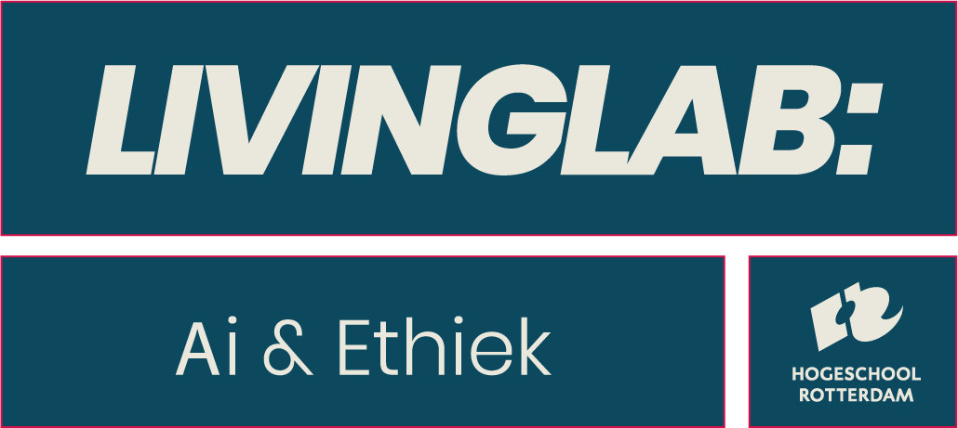








MARIJE BROM
Let’s link: https://www.linkedin.com/in/marijebrom/

Slide 3
Wat weet je na deze 15 minuten
Dat er een plek is binnen Hogeschool Rotterdam waar we ons bezig houden met responsible AI;
Je kan uitleggen wat er bedoeld wordt met AI;
Het verschil tussen general (strong) AI en narrow AI;
Je hebt een eerste idee van Machine learning;
Je weet vanaf nu dat Deep Learning een bijzondere vorm van Machine Learning is;
Dat het naast het iets wat technische gedeelte juist gaat over de menselijke kant van AI: over welke vragen jij kan nadenken als niet technisch persoon.

Slide 4

Programma AI & Ethiek
Hoe kunnen we responsible AI terug laten komen in alle opleidingen van de HR;
Hub: Livinglab voor responsible AI;
Toepassing van technieken vanuit AI in specifieke context waar de gebruiker centraal staat (Applied AI)
Hoe houden we rekening tijdens het ontwerp en implementatie van de AI-oplossingen met de (mogelijke) ethische en maatschappelijk gevolgen (responsible AI).
Onderzoek & Onderwijs en Community (Join us!!)

Slide 5
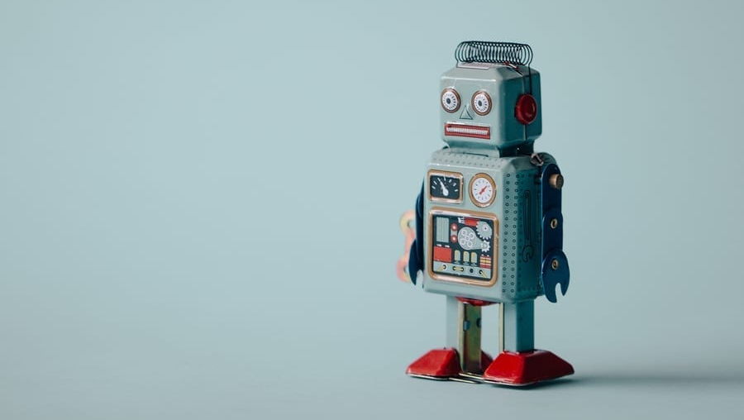
WAT IS AI?

Slide 6
“ Simpel gezegd heeft kunstmatige intelligentie (Artificial Intelligence, AI) betrekking op systemen of machines die onze eigen (menselijke) intelligentie nabootsen om taken uit te voeren en die zichzelf tijdens dat proces kunnen verbeteren op basis van de vergaarde informatie” – Bron: Oracle

Slide 7
“Systemen die patronen ontdekken in grote hoeveelheden data en die menselijk denken en rationeel redeneren repliceren, zoals het generaliseren, beargumenteren, interpreteren en leren van het verleden”
Bron: Russell, S., & Norvig, P. (2016)
Notes:
Castelvecchi, D. (2016). The black box of AI. Nature, 538, (7623), 20–23. Via https://www.nature.com/news/polopoly_fs/1.20731!/menu/main/topColumns/topLeftColumn/pdf/538020a.pdf
Russell, S., & Norvig, P. (2016) Artificial intelligence: A modern approach (3rd ed.). Maleisië: Pearson Education Limited.

Slide 8
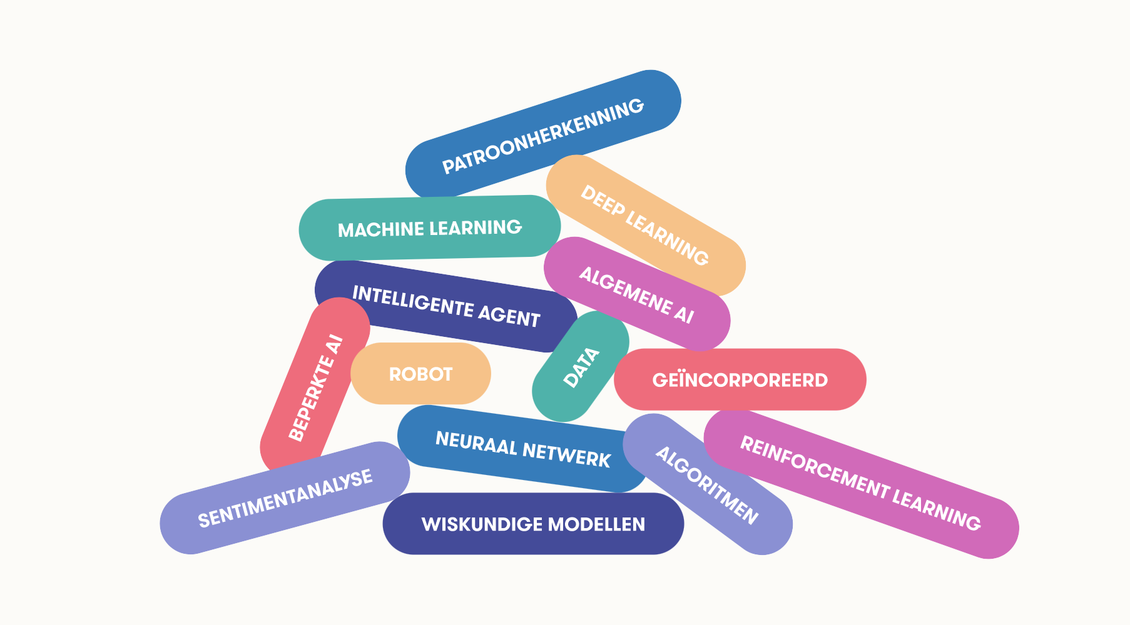

Bron: elementsofai

Slide 9
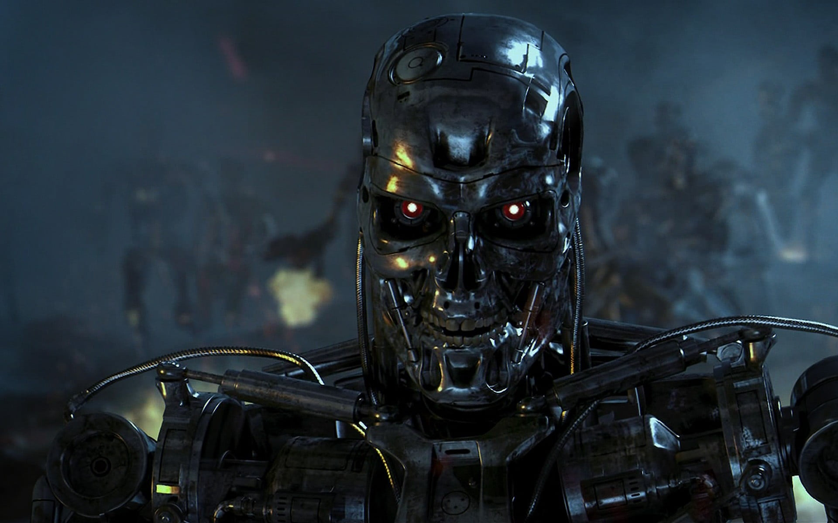
Notes:
De verwarring rond de betekenis van AI wordt vergroot door de visioenen over AI in allerlei sciencefictionliteratuur en -films. In sciencefictionverhalen figureren vaak vriendelijke, mensachtige assistenten die een eindeloze stroom feitjes opdissen of geestige dialogen voeren, maar die soms ook Pinokkio achternagaan en zich beginnen af te vragen of ze geen echt mens kunnen worden.
Filosofen hoe komen ze tot een besluit > strong AI
Automatiseren >

Slide 10
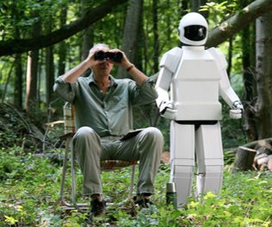
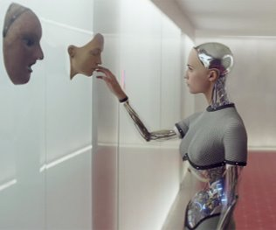
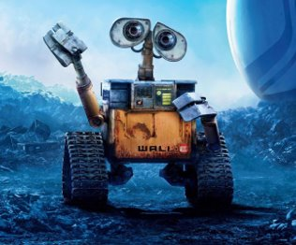
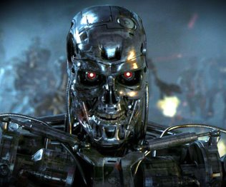
General AI

Slide 11
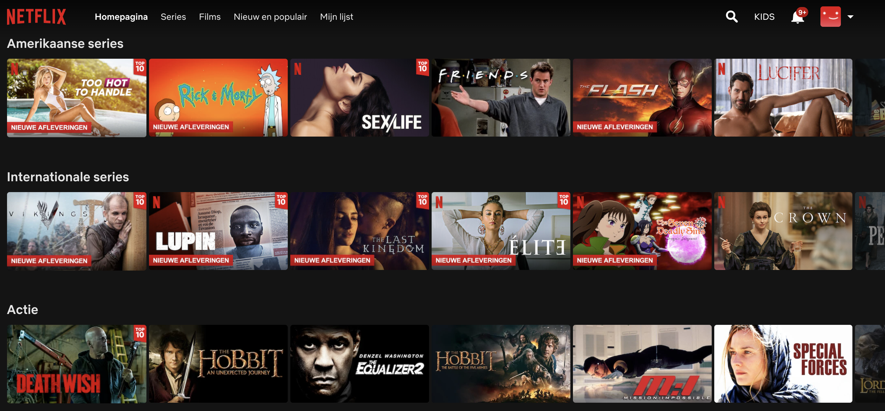


Slide 12
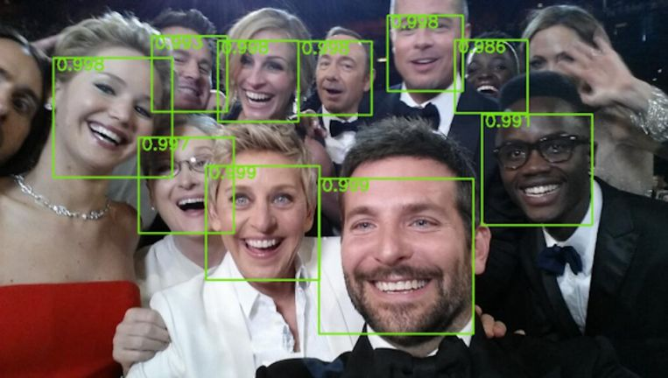

Slide 13
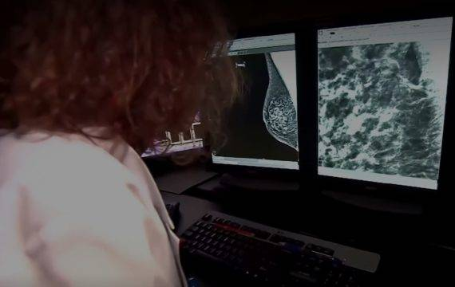
Notes:
https://www.icthealth.nl/nieuws/borstkanker-diagnose-nauwkeuriger-met-ai/

Slide 14
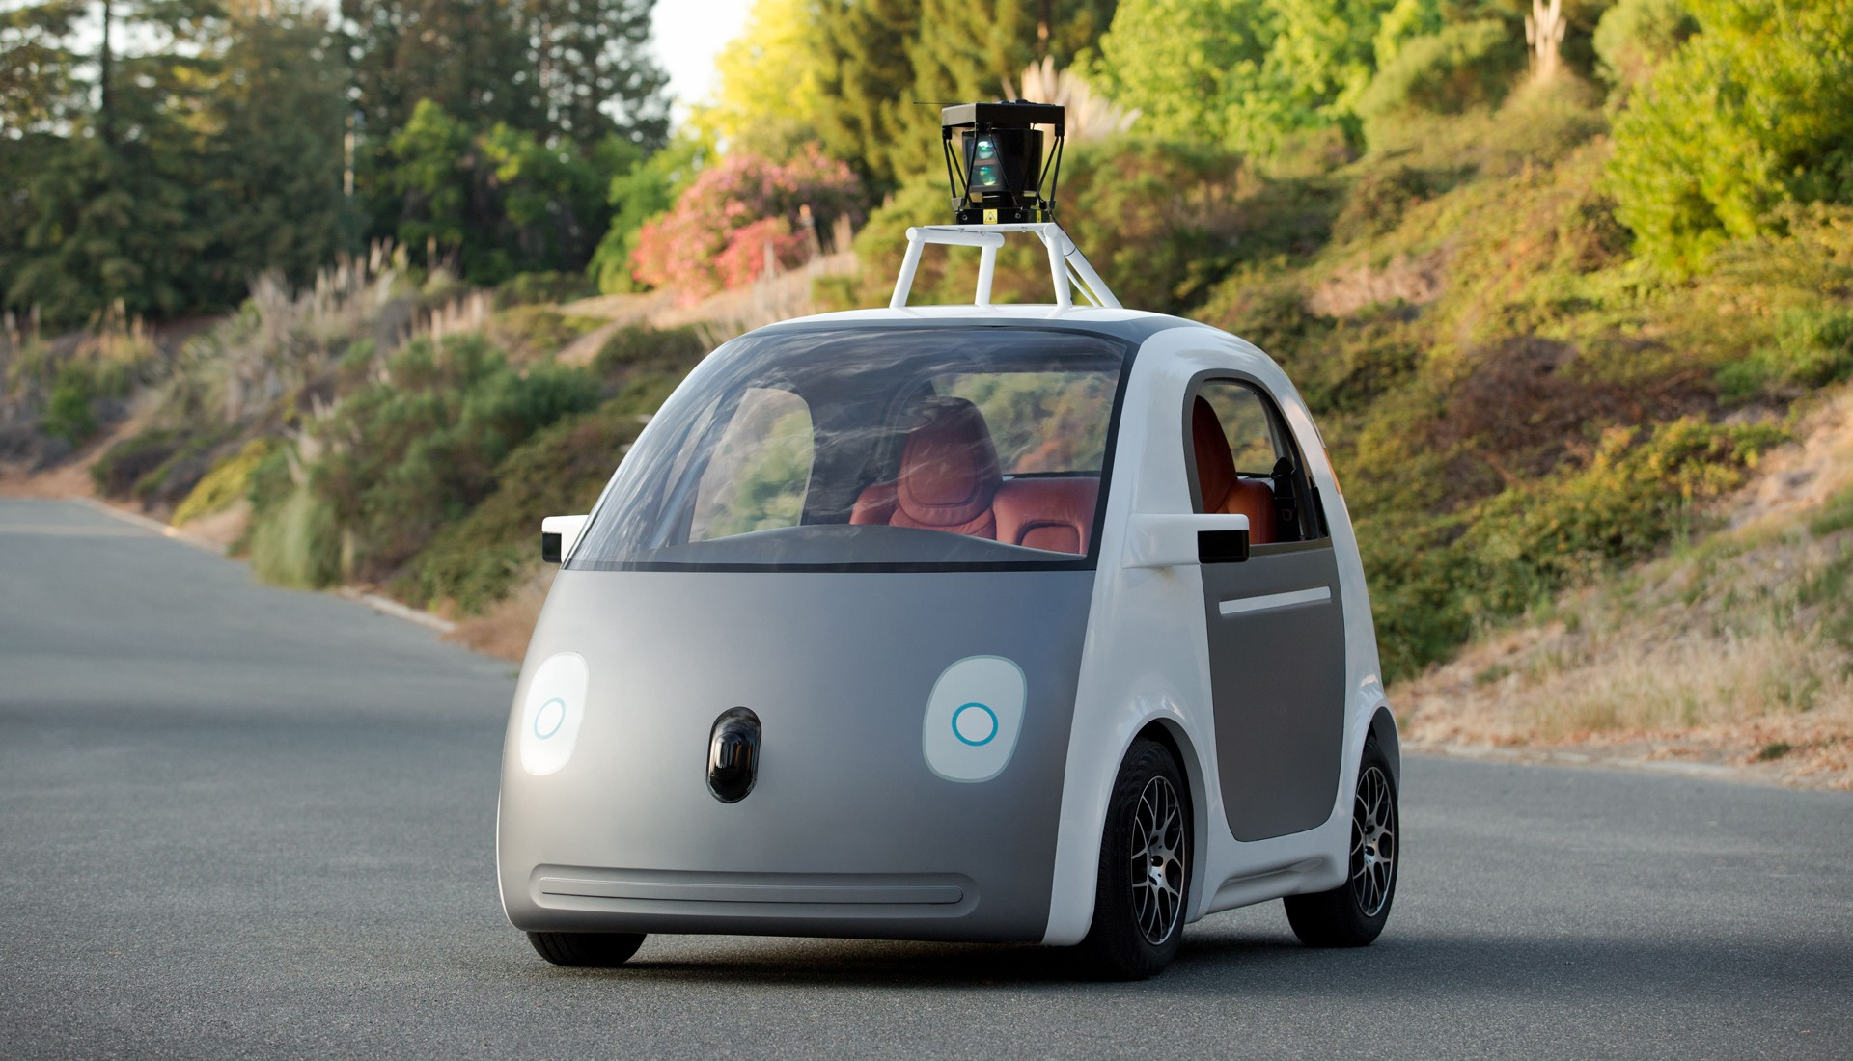
Bron: google

Slide 15
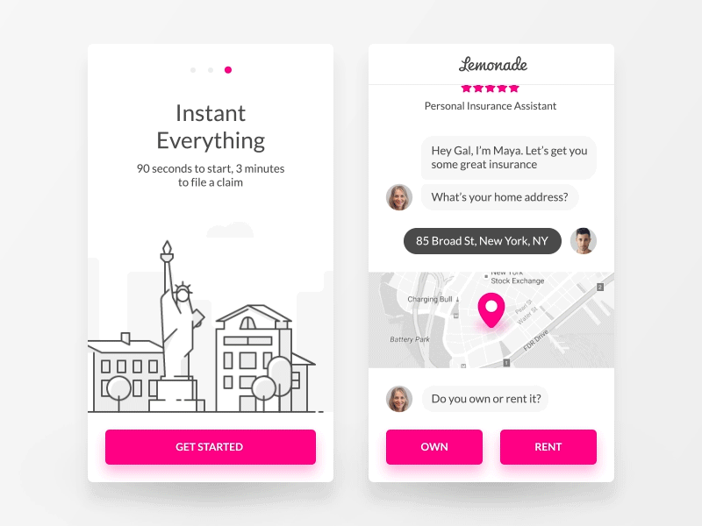

Slide 16
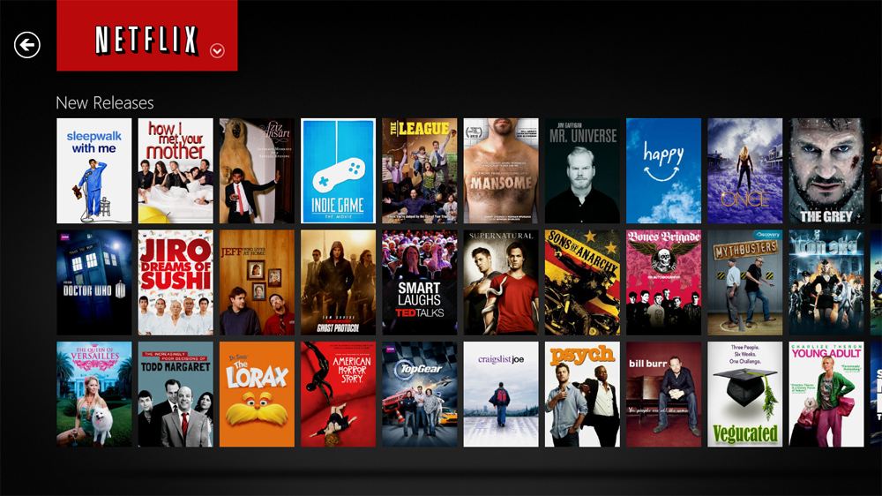
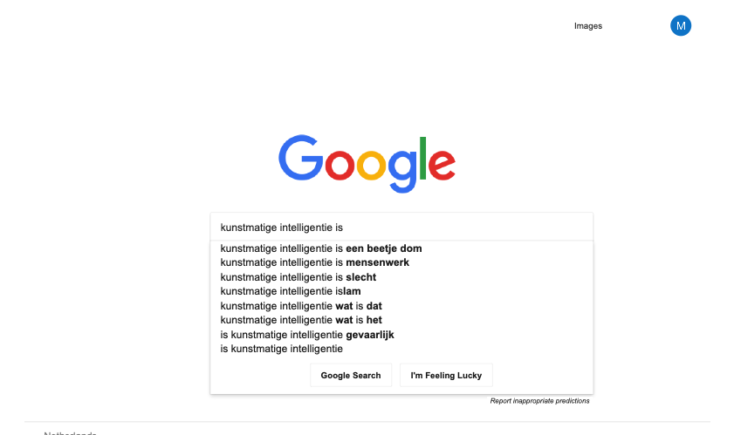
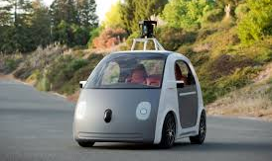
Narrow AI

Slide 17
AI WERKT BETER BIJ EEN AFGEBAKENDE TAAK

Slide 18
AI WERKT BETER BIJ EEN VOORSPELBARE OMGEVING

Slide 19


Slide 20


Rule based AI en Data-driven AI
RULE-BASED AI
DATA-DRIVEN AI

Slide 21


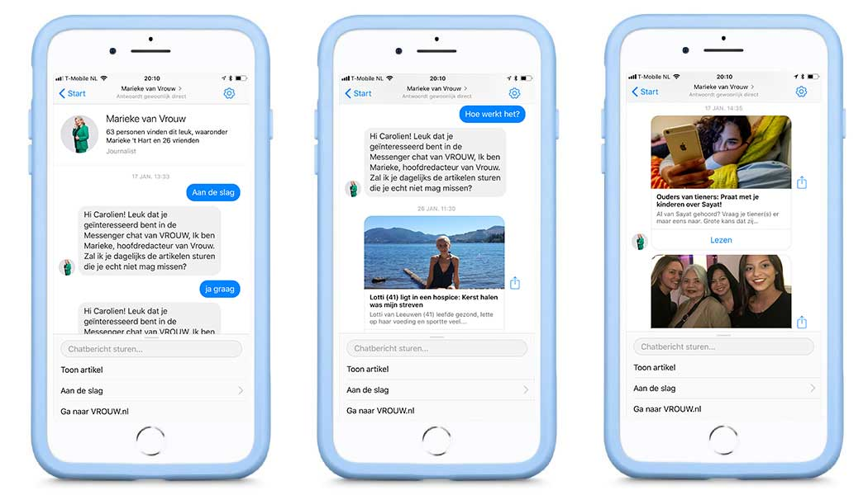

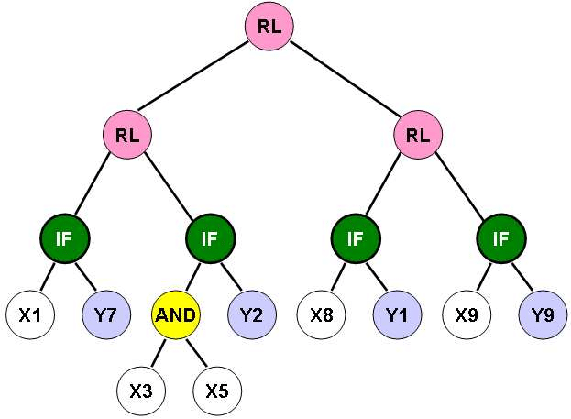
Rule based AI
IF THIS THAN THAT

Slide 22

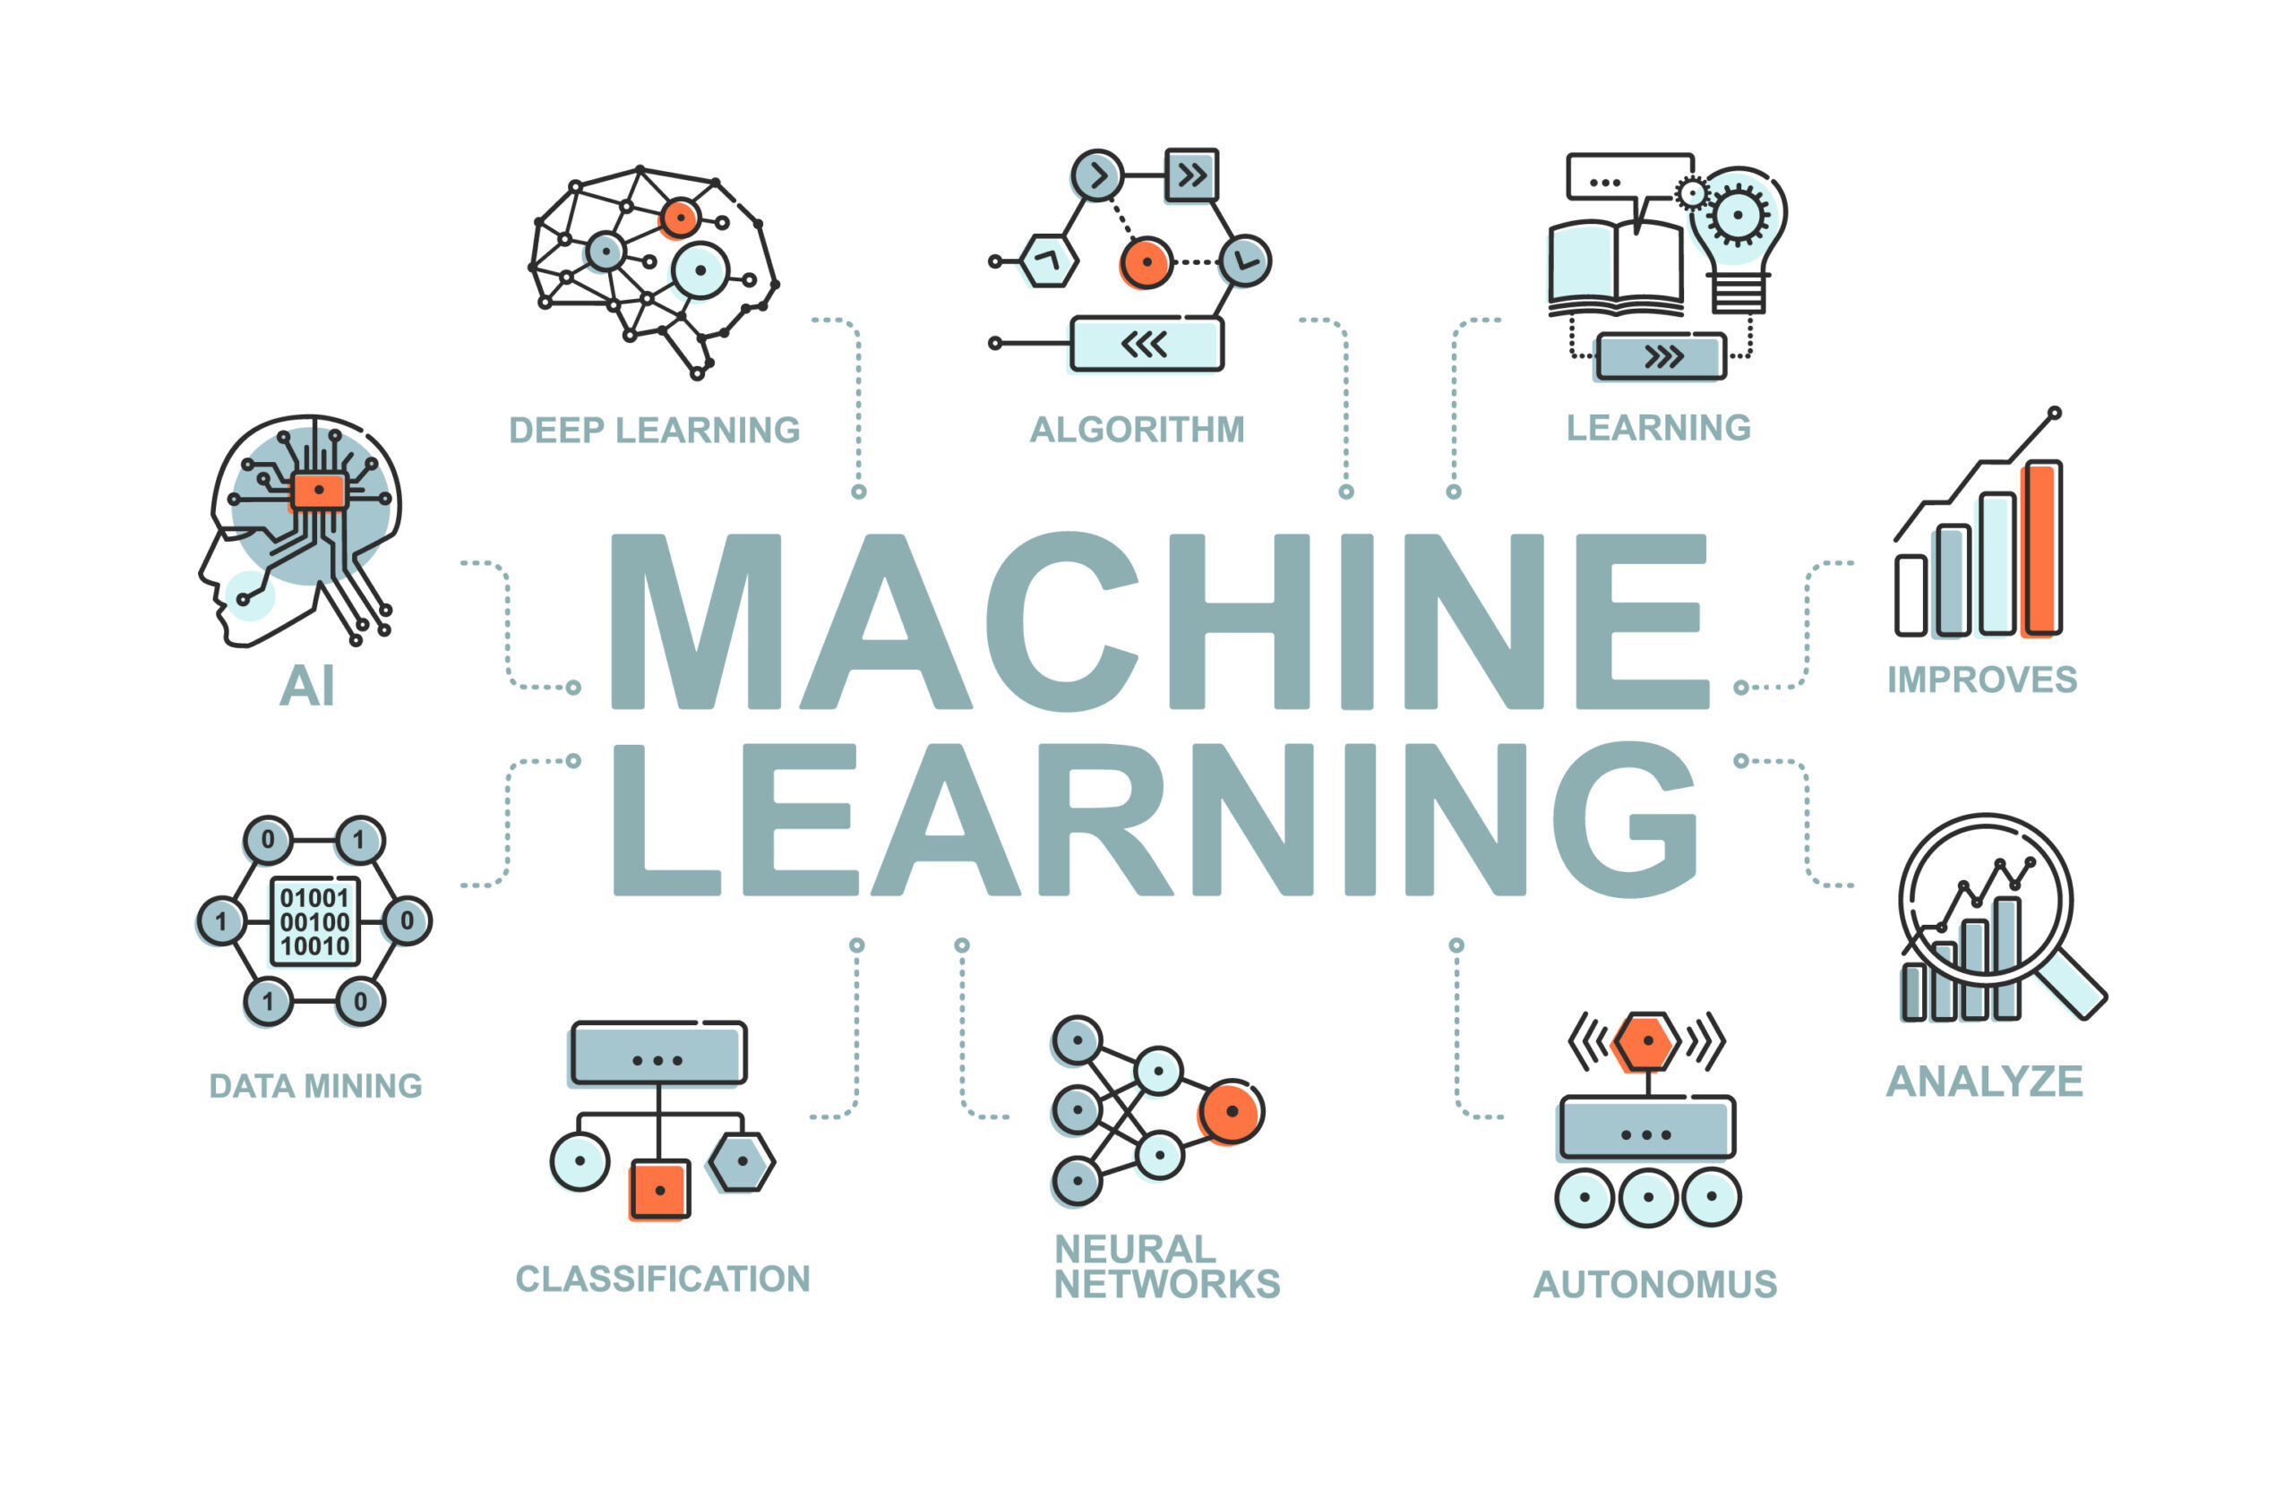
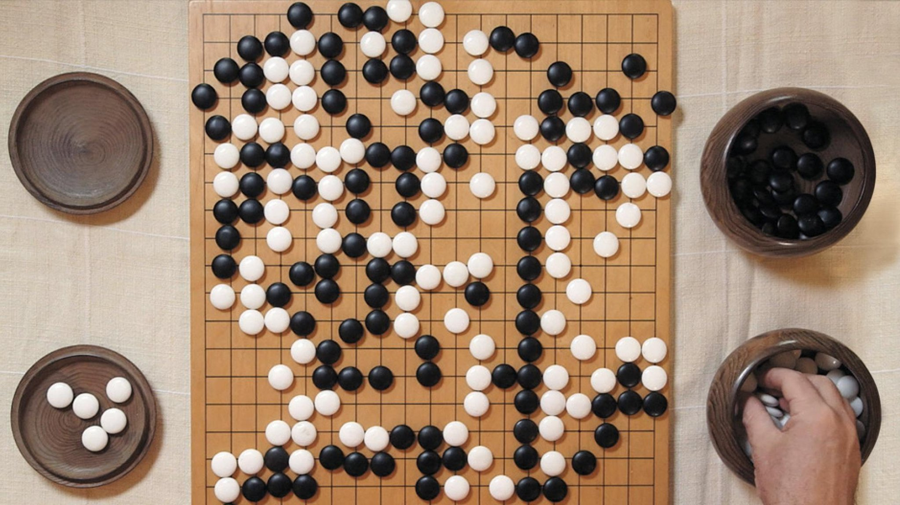
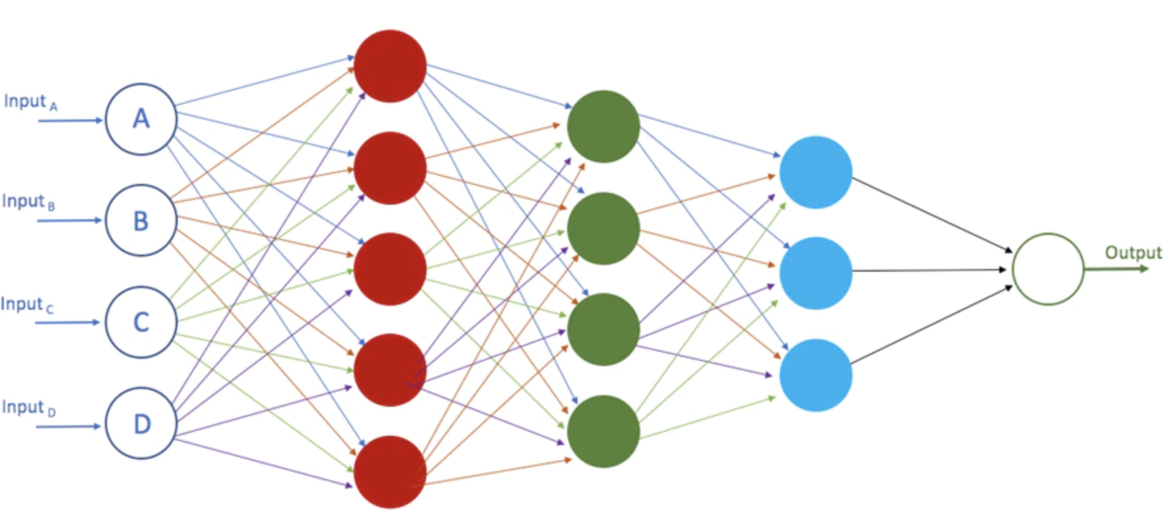
Data-driven AI
DATA INZICHT

Slide 23
WAT IS AI DAN? Snack slide
Het is een (wetenschappelijke) discipline;
Je spreekt over verschillende toepassingen;
AI is taak specifiek;
AI werkt beter in een voorspelbare omgeving;
Het zijn systemen die patronen kunnen ontdekken in grote hoeveelheden data (rule –based AI);
Heeft het vermogen om in een (complexe) omgeving taken uit te voeren zonder aangestuurd te worden door een gebruiker; Autonomie
Het vermogen tot verbeteringen te komen door te leren van ervaringen: Aanpassingsvermogen

Slide 24
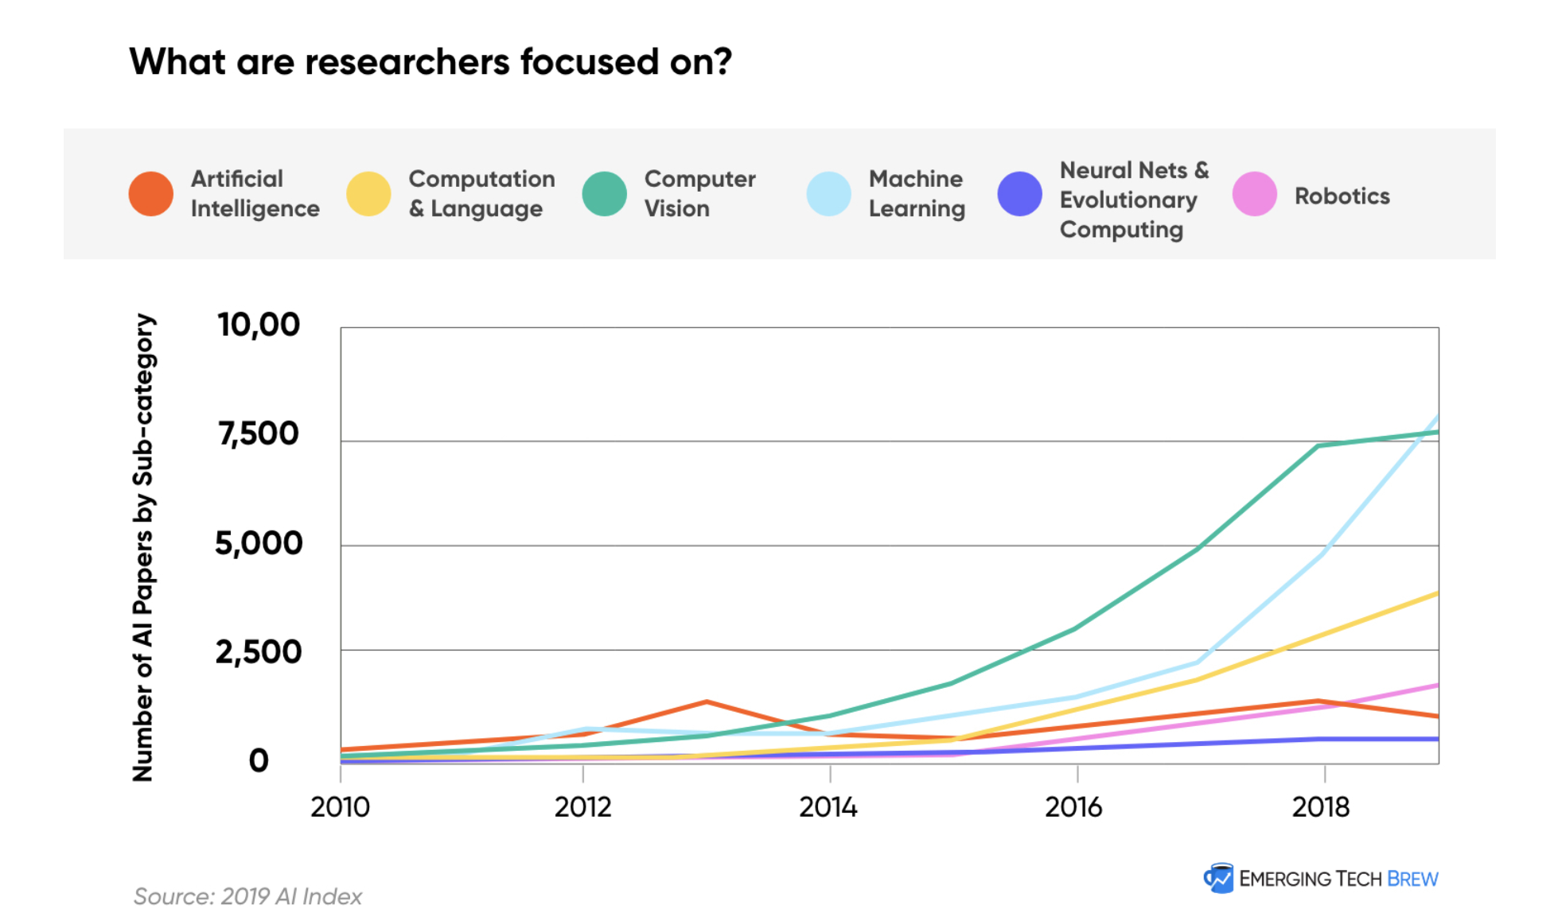

Slide 25
MACHINE LEARNING IS HET LEREN VAN DATA

Slide 26
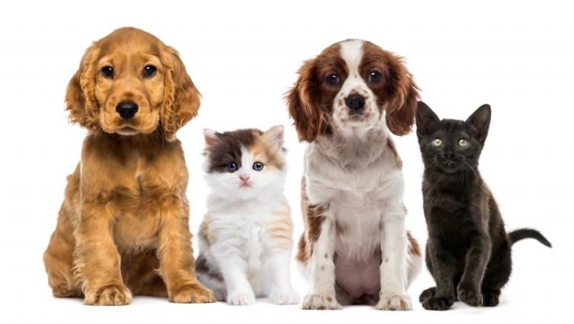

Slide 27
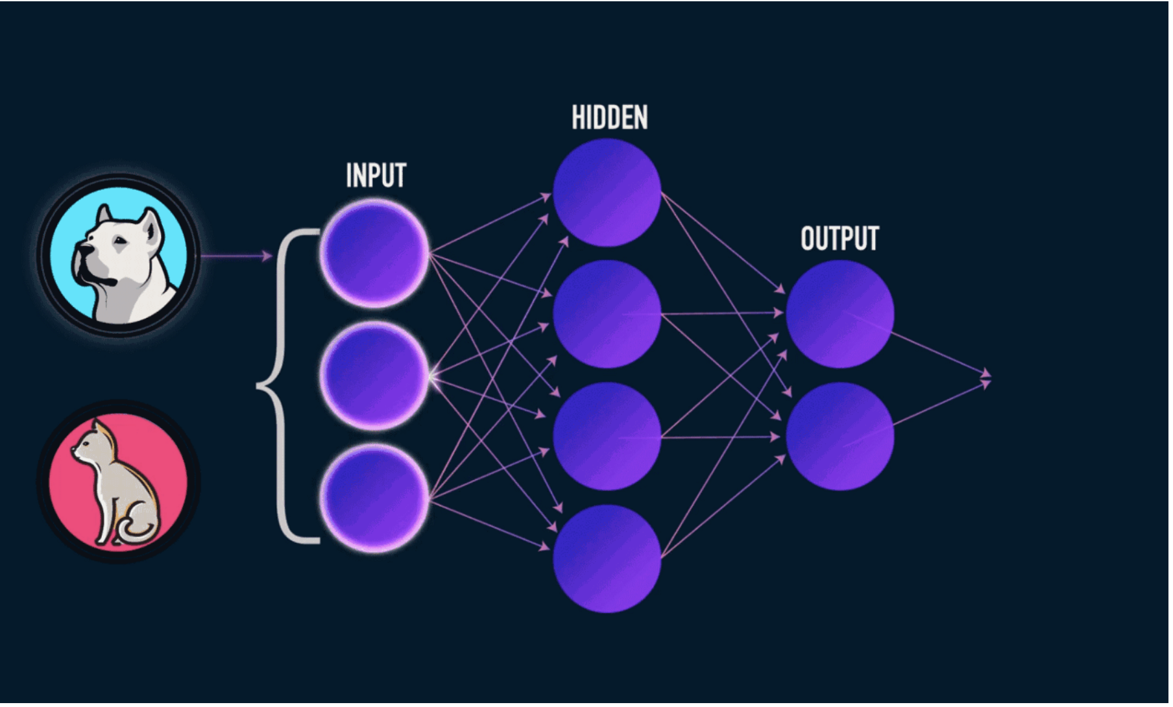

Slide 28
Notes:
Dit is moeilijk voor een algoritme..

Slide 29
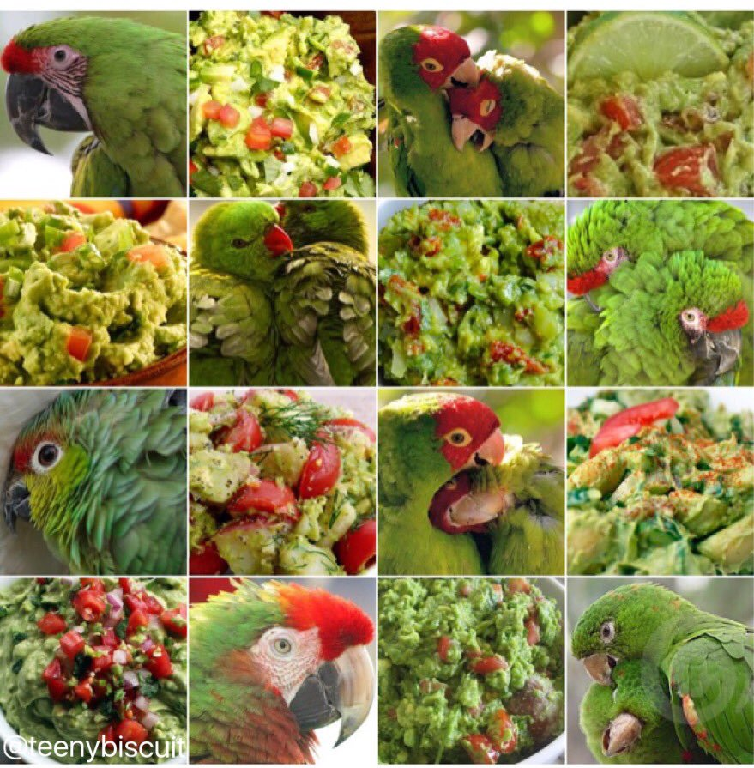
Notes:
Computer ‘ziet’ pixels

Slide 30
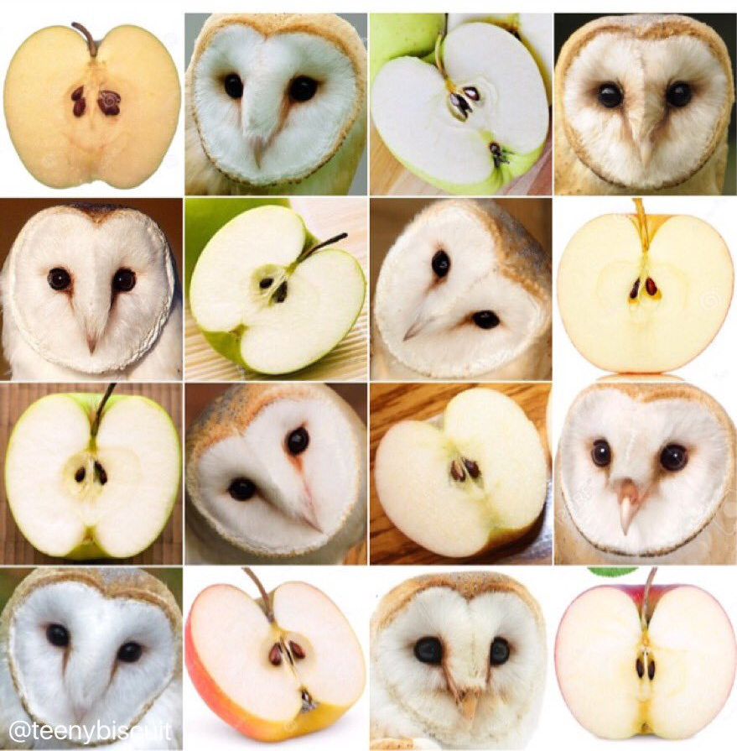
Notes:
Hoe maak je je algortime beter? Te trainen: dit is een uil, dit is een appel.

Slide 31
Machine learning – Snack Slide
Met machine learning kan je door middel (heel veel) data een algoritme ontwikkelen wat voorspellingen kan doen;
Wanneer het om machinaal leren gaat, richten we ons hoofdzakelijk op classificatietaken
Bij machine learning moet je een algoritme instructies geven om een item te classificeren in een categorie.
Daarom wordt er in het vak jargon vaak gepraat over het trainen van het algoritme als het over machine learning gaat.
Wist je dat een regressie analyse een techniek is die gebruikt kan wordt voor ML?
Er bestaan duizenden verschillende technieken voor machinaal leren die allemaal op hetzelfde neerkomen:
patronen en afhankelijkheid afleiden uit gegevens en deze gebruiken om een verschijnsel te begrijpen of om toekomstige resultaten te voorspellen.

Slide 32
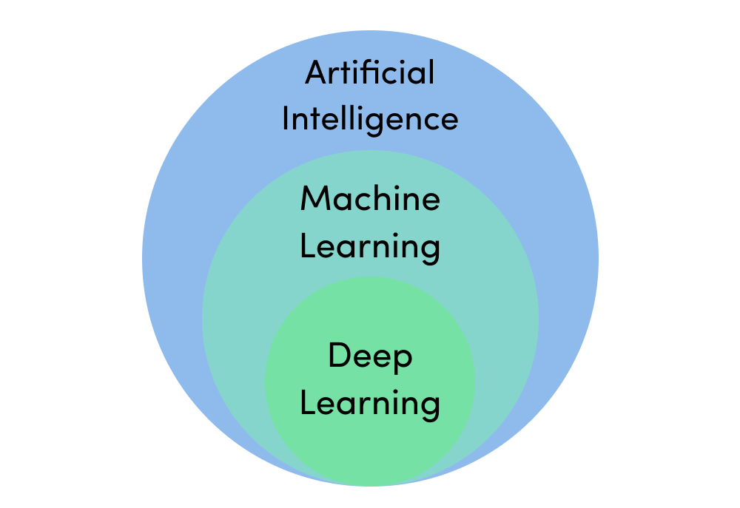
Deep learning

Slide 33
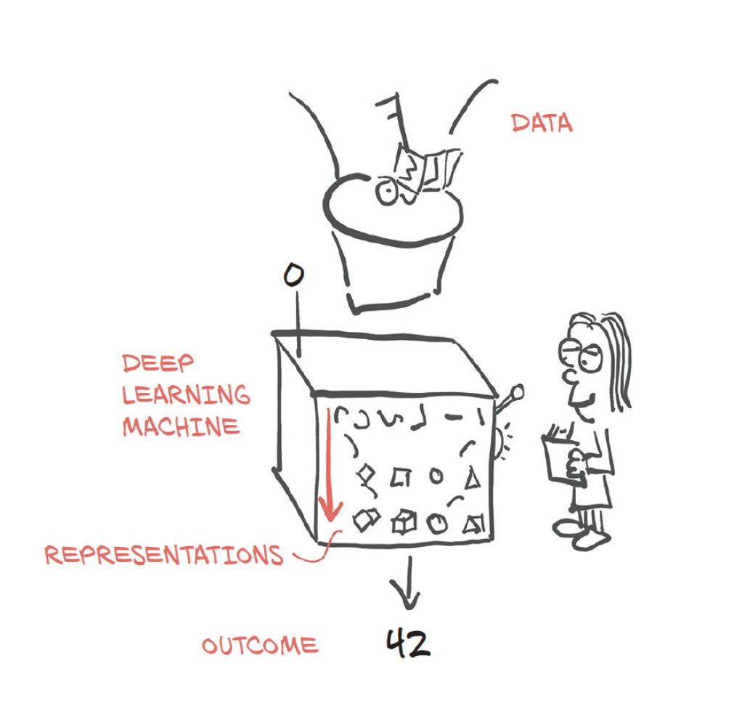
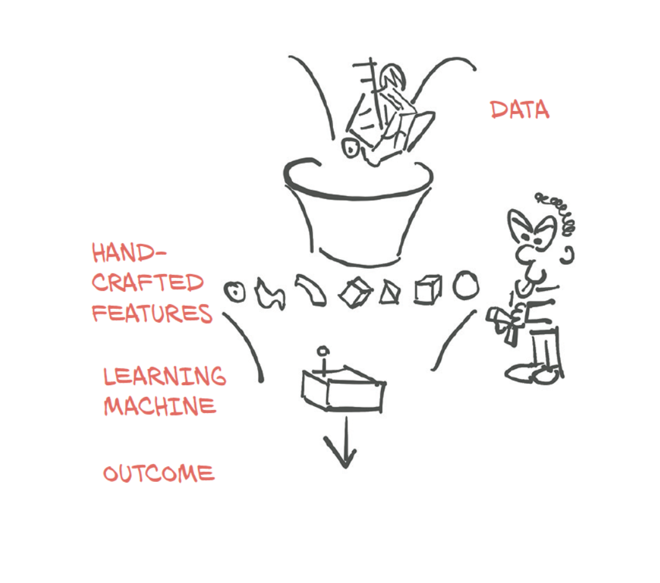
Machine learning VS Deeplearning

Slide 34

WHY ?

Slide 35
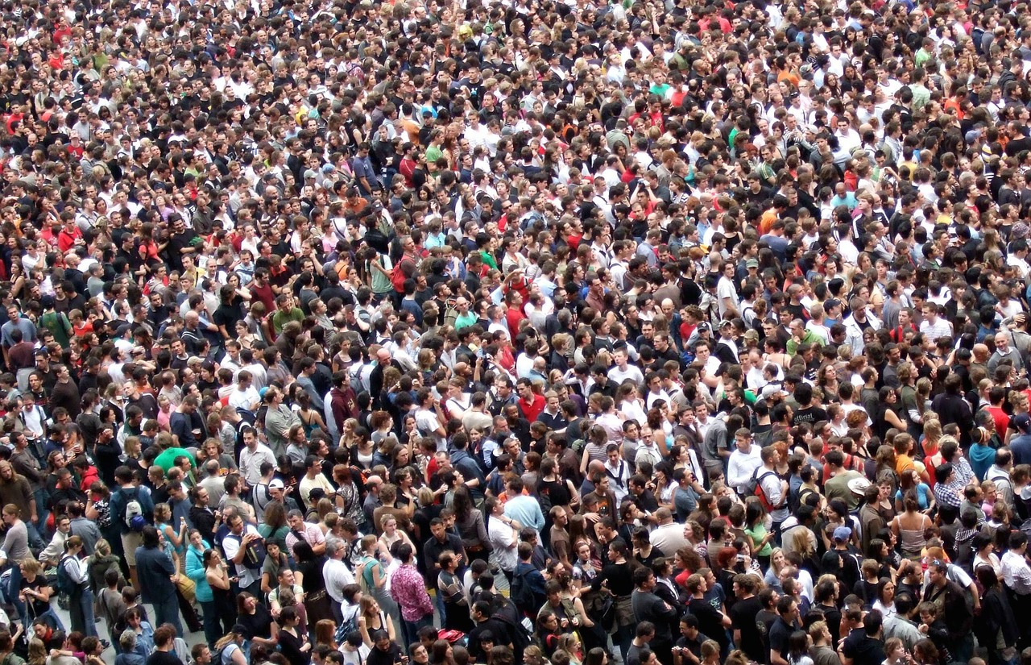
AI IS MENSELIJK!

Slide 36
De grootste uitdaging met AI is daarom misschien wel om toepassingen wenselijk en ethisch verantwoord te ontwikkelen en te gebruiken.
Notes:
De grootste uitdaging met AI is daarom misschien wel om toepassingen wenselijk en ethisch verantwoord te ontwikkelen en te gebruiken^{6,16}. Daarmee bedoelen we met respect voor de menselijke waarden, voor de natuur en de toekomst van onze planeet en met aandacht voor kwetsbare groepen zoals kinderen, mensen met een beperking of mensen die het risico lopen om te worden uitgesloten. Daarnaast is transparantie in beleid en communicatie omtrent AI-toepassingen van cruciaal belang: waarom zijn bepaalde keuzes gemaakt? Welke afwegingen zijn hierbij gemaakt?

Slide 37
Over welke vragen kan je nadenken?
User cases
Welke processen binnen mijn vakgebied kunnen geautomatiseerd worden?
Welke vraagstukken binnen mijn vakgebied spelen er waar data (beeld en/of tekst) een grote rol speelt?
Wat zijn de mogelijke maatschappelijke implicaties van een AI toepassing binnen mijn vakgebied?
Hoe beïnvloed mij, op basis vna de kennis die je nu hebt?
Data
Welke Data is er gebruikt?
Wie is de eigenaar?
Waar komt het vandaan?
Is er sprake van een Bias?
Waarom zijn bepaalde keuzes gemaakt?
Welke afwegingen zijn hierbij gemaakt?

Slide 38
Wil je meer leren over Kunstmatige Intelligentie?
Cursus: Check de Nationale AI cursus
Cursus: Check Elements of AI
Artikel over algoritmes van de Correspondent: Wat is een Algoritme?
Podcast Getting Comfi with..Marije Brom: Introductie op AI
Podcast : Miriam Rasch over haar boek: Frictie. Ethiek in tijden van dataïsme.
Podcast: The end of the world with Josh Clark: EP05 – Artificial Intelligence

Slide 39
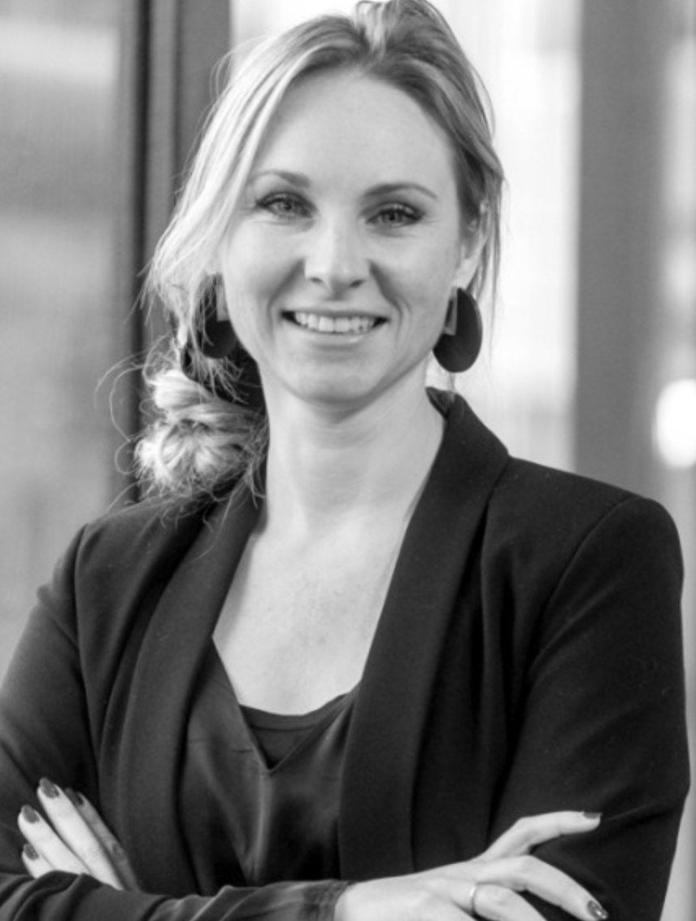
Wil je verder praten? Meer weten?
Myrna van de Water
m.van.de.water@hr.nl
Marije Brom
bromk@hr.nl

